Slide 1

Государственное образовательное учреждение высшего профессионального образования
«Московский государственный технический университет
имени Н.Э. Баумана»
(МГТУ им. Н.Э. Баумана)
ФАКУЛЬТЕТ Информатика и системы управления
КАФЕДРА Программное обеспечение ЭВМ и информационные технологии
Применение системы частиц для моделирования объектов, не имеющих четких геометрических границ
Выполнил: Григорьев Е.Д.
Руководитель: Шикуть А.В.
Москва, 2014

Slide 2
Техническое задание
Моделирование системы частиц
Реализация сцены
Реализация отображения объектов
Воздействие внешней силы на систему
Исследование эффективности алгоритмов

Slide 3
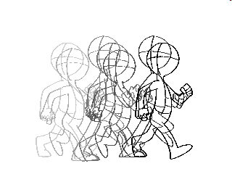
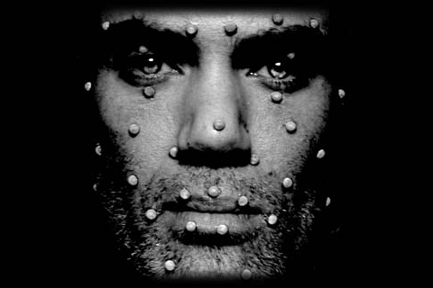
Методы анимации
Анимация по кадрам
Запись движения
Процедурная анимация

Slide 4
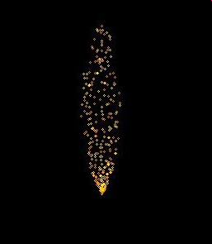
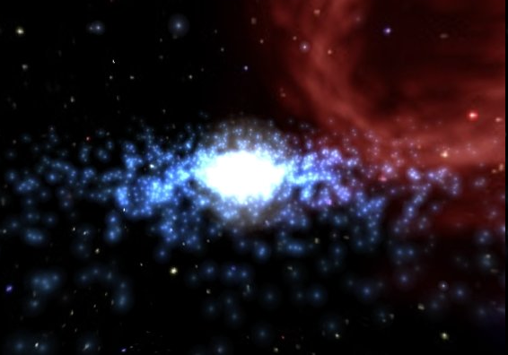
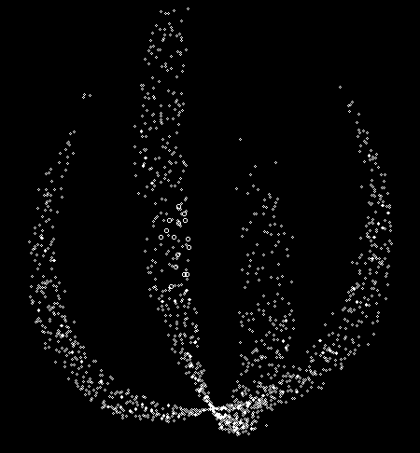
Физическая модель
Система частиц, починяющихся физическим законам, используется для анимации объектов, не имеющих четких геометрических границ

Slide 5
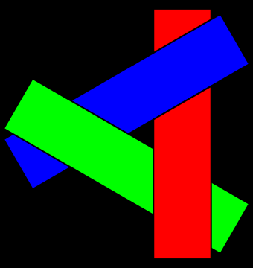
Отсечение невидимых граней
Обратная трассировка лучей
Z-буферизация
Z-сортировка - используется
Просто
Эффективно
Но необходимо
быть внимательным!

Slide 6
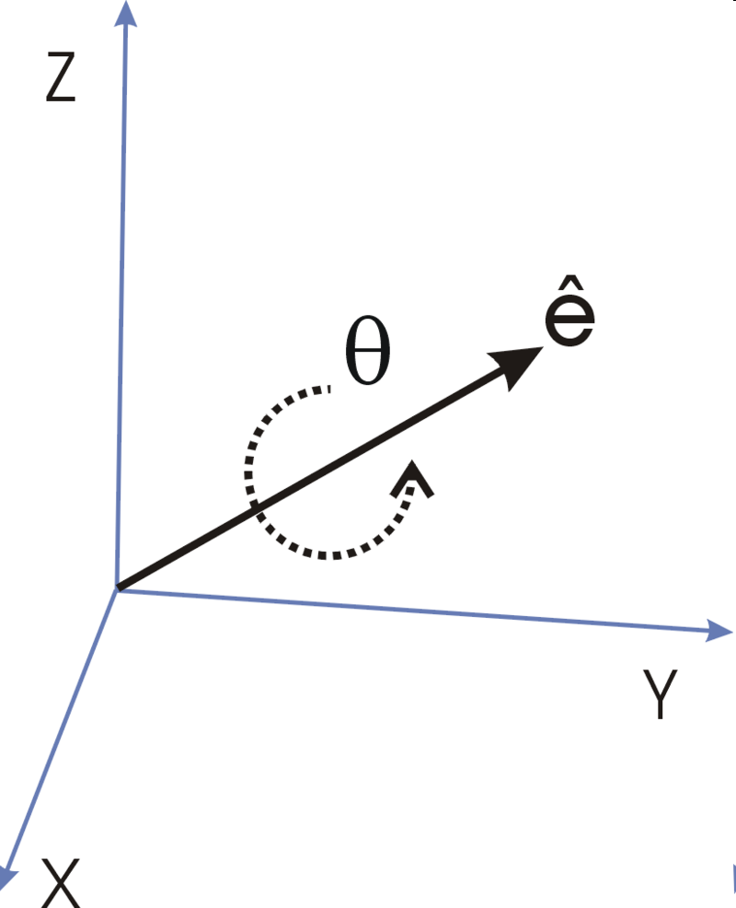




Отображение
Матрица поворота
Углы Эйлера – не использованы
Кватернион

Slide 7
Основной цикл включает:
Задание параметров излучения
(в частности, число излучателей)
Генерация новых частиц
(количество частиц)
Отображение
Перемещение
Удаление

Slide 8
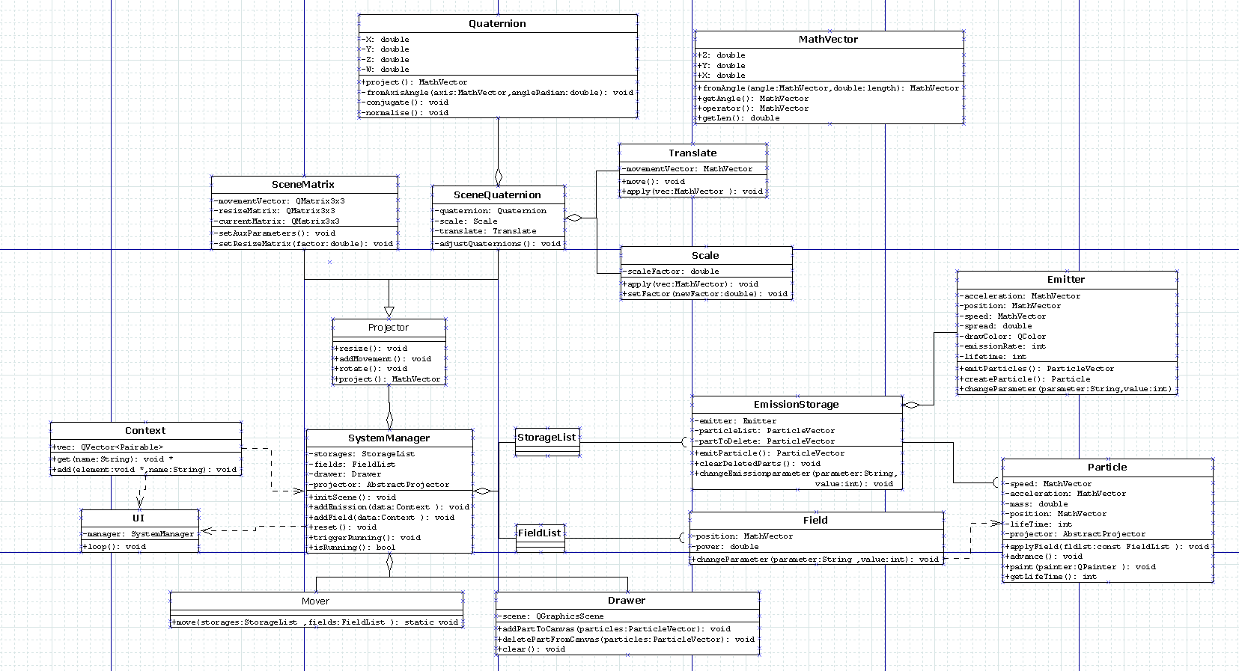
Архитектура приложения

Slide 9
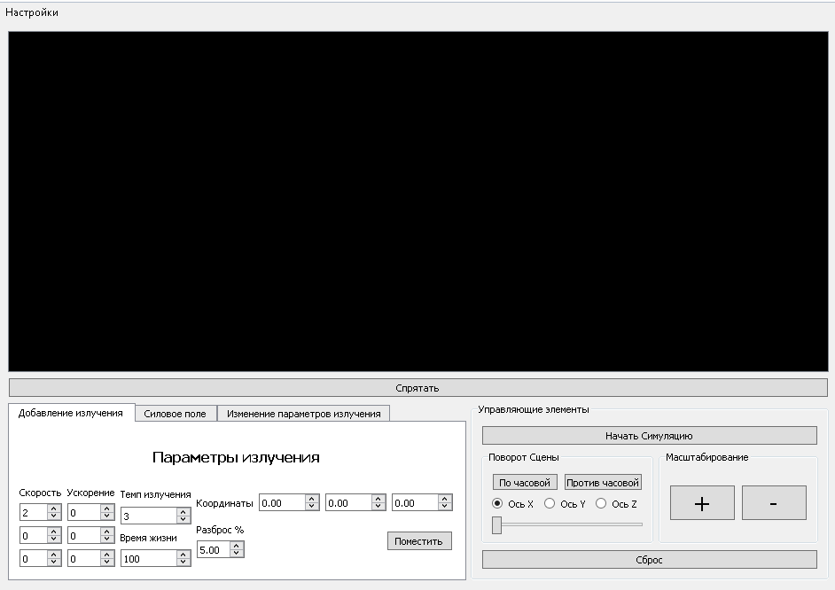
Пользовательский интерфейс

Slide 10
Исследование
Какие частицы и в какой момент должны быть удалены?
Матрица или кватернион?
Влияние интенсивности излучения на операции со сценой

Slide 11
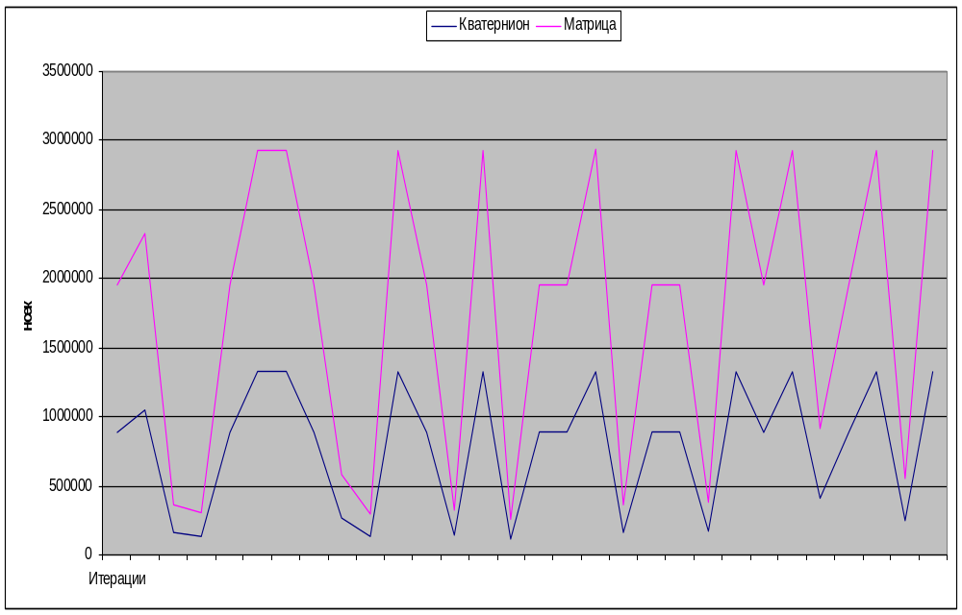
Исследование
1 излучатель
Удаление после наполнения массива удаляемых частиц (20 частиц)
Среднее по времени:
793144 нс - кватернион
959704 нс - матрица
Более выгодно
использовать кватернион

Slide 12
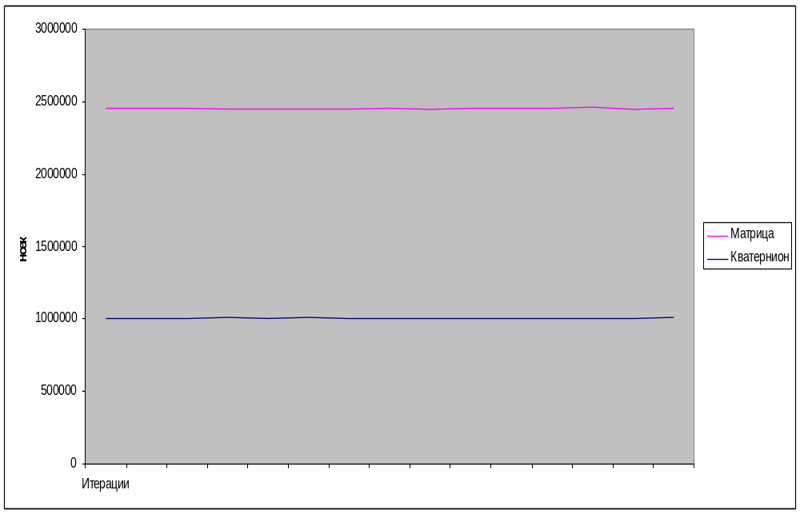
Исследование
1 излучатель
Мгновенное удаление отработанных частиц
Среднее по времени
1004966 нс - кватернион
1445501 нс - матрица
Среднее по времени
1004966 нс - кватернион
1445501 нс - матрица
Для удаления по :
20 частиц 793144 нс
1 частице 1004966 нс

Slide 13
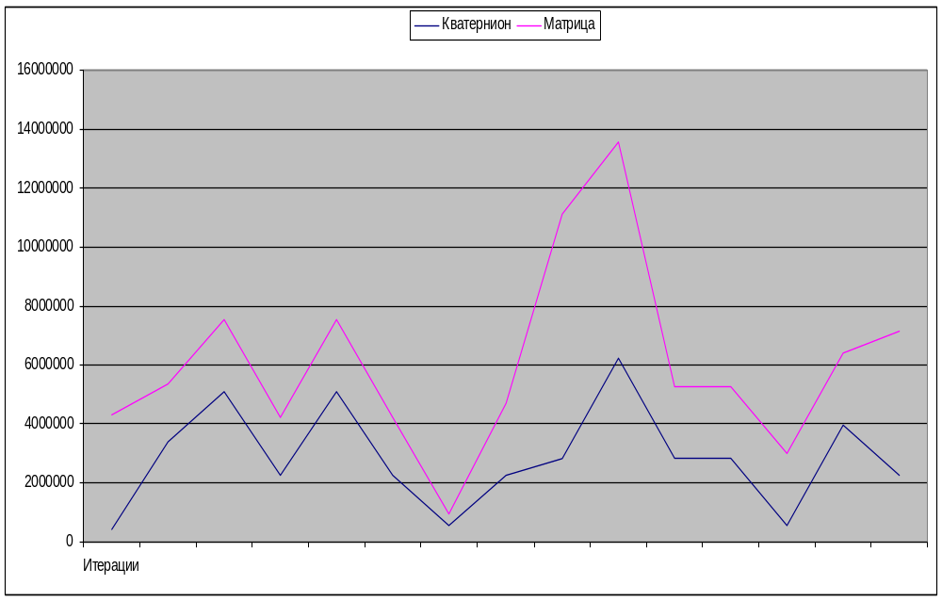
Исследование
4 излучателя
Удаление после наполнения массива удаляемых частиц (20 частиц)
Среднее по времени
2865803 - кватернион
3170554 - матрица
Более выгодно
использовать кватернион даже при большом количестве проектируемых частиц

Slide 14
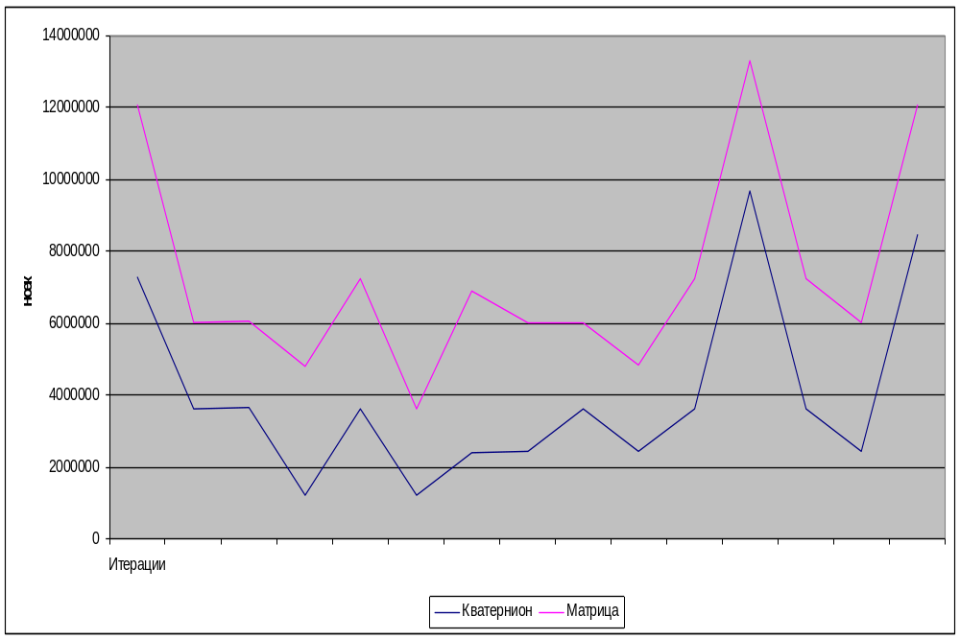
Исследование
4 излучателя.
Мгновенное удаление отработанных частиц
Среднее по времени
3343872 нс - кватернион
3959152 нс - матрица
Для удаления по :
20 частиц 2865803 нс
1 частице 3170554 нс

Slide 15
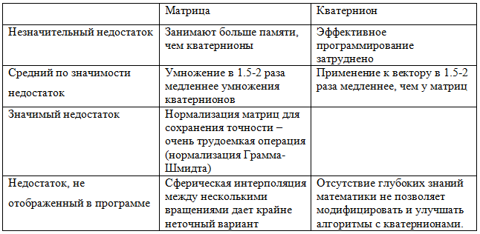
Преобразования

Slide 16
Заключение
Рассмотрена проблема применения системы частиц для моделирования подвижных объектов без четких геометрических границ.
Исследовано проецирование объектов на сцену с помощью матриц и кватернионов. Показано, что последнее более эффективно.
Требуемое процессорное время минимизировано путем группового удаления объектов со сцены
Количество объектов на сцене никак не влияет на время выполнения операции поворота, масштабирования, переноса этой сцены
Несмотря на простоту алгоритма Z-сортировки, он работает эффективно.

